Slide 1
ASAM DAN BASA
OLEH :
DRH. IMBANG DWI RAHAYU,MKES.
(STAF PENGAJAR JURUSAN PETERNAKAN)
UNIVERSITAS MUHAMMADIYAH MALANG

Slide 2


ASAM DAN BASA
7 TEORI ASAM DAN BASA
3 TEORI ASAM DAN BASA YANG UMUM DIGUNAKAN : ARRHENIUS, BRONSTED-LOWRY, DAN LEWIS
TEORI ARRHENIUS
DIPAKAI UNTUK ASAM DAN BASA DALAM LARUTAN (NETRALISASI)
ASAM + BASA GARAM + AIR
KATION (ION POSITIF) BERASAL DARI BASA DAN ANION (ION NEGATIF) BERASAL DARI ASAM
GARAM : SENYAWA YANG DAPAT MELEPAS ION POSITIF YANG BUKAN H⁺ DAN ION NEGATIF YANG BUKAN OH⁻
CONTOH GARAM : NaCl, NaCN, MgCl₂

Slide 3
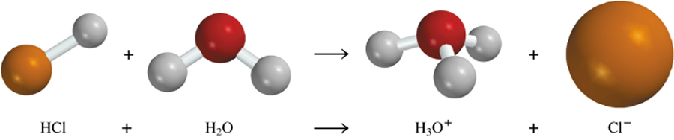
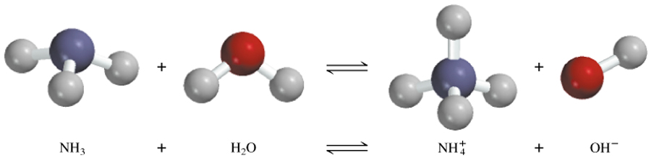
Asam Arrhenius : senyawa penghasil H⁺ (H₃O⁺) dalam air
Basa Arrhenius : senyawa OH⁻ dalam air

Slide 4
TEORI BRONSTED - LOWRY
DEFINISI LEBIH : LUAS DARIPADA ARRHENIUS
ASAM : PENDONOR PROTON
BASA : ASEPTOR PROTON
TIDAK HANYA BERLAKU UNTUK LARUTAN, TAPI BISA UNTUK MOLEKUL, ION, DAN GAS

Slide 5
Asam Brønsted : pendonor proton
Basa Brønsted-Lowry : aseptor proton
Asam terkonjugasi
Basa terkonjugasi
basa
asam

Slide 6

ASAM BRONSTED
CAN BE MOLECULAR COMPOUNDS
HNO₃ (aq) + H₂O(l) NO₃ (aq) + H₃O (aq)
ACID
CAN BE ANIONS
NH₄⁺ (aq) + H₂O (l) NH₃ (aq) + H₃O⁺ (aq)
ACID
CAN BE CATION
H₂PO₄⁻ (aq) + H₂O (l) HPO₄²⁻ (aq) + H₃O^{+ (aq)}
ACID

Slide 7
BASA BRONSTED
Pada MOLEKUL
NH₃ (aq) + H₂O (l) NH₄⁺ (aq) + OH⁻ (aq)
Pada ANION
CO₃²⁻ (aq) + H₂O (l) HCO₃⁻ (aq) + OH⁻ (aq)
BASE
Pada KATION
Al(H₂O)₅(OH)²⁺ (aq) + H₂O (l) Al (H₂O)₆ (aq) + OH⁻ (aq)
BASE

Slide 8
CONTOH
H₂O + HCl [H₃O]⁺ + [Cl]⁻
+ +
PROTON ACCEPTOR
PROTON DONOR
HIDRONIUM ION

Slide 9
BRONSTED –LOWRY FASE GAS
NH₃ + HCl [NH₄]⁺ + [Cl]⁻

Slide 10
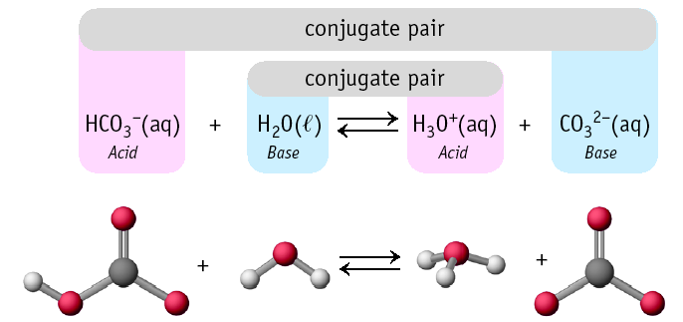
Pasangan asam dan basa konjugasi

Slide 11
DISOSIASI ASAM SECARA UMUM
DISOSIASI ASAM :
HA + H₂O H₃O⁺ + A⁻
HA : ASAM
H₂O : BASA
H₃O⁺ : ASAM REKONJUGASI, DIBENTUK DARI BASA SETELAH MENDAPATKAN PROTON
A⁻ : BASA TERKONJUGASI, DIBENTUK DARI
ASAM SETELAH MELEPAS PROTON

Slide 12
SIFAT ASAM
Have a sour taste. Vinegar is a solution of acetic acid. Citrus
Buah-buahan mengandung asam sitrat.
Reaksi dengan logam tertentu hasilkan gas hidrogen.
Reaksi dengan karbonat dan bikarbonat menghasilkan gas CO₂

Slide 13
KESETIMBANGAN ASAM
HA + H₂O H₃O⁺ + A⁻
CONTOH :
HCl H⁺ + Cl⁻
CH₃COOH H⁺ + CH₃COO⁻
NH₄ H⁺ + NH₃
C₆H₅NH₃⁺ H⁺ + C₆H₅NH₂
[Al (H₂O)₆]³⁺ H⁺ + [Al(H₂O)₅(OH⁻)]²⁺

Slide 14
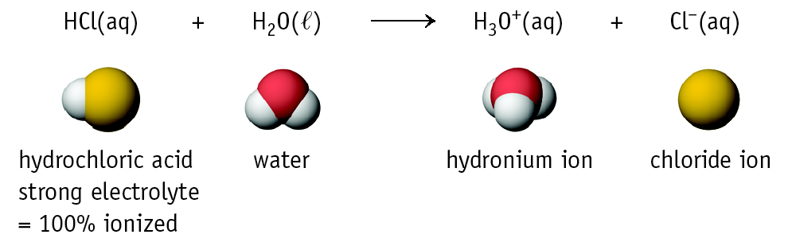
ASAM KUAT DAN LEMAH
Contoh : HNO₃, HCl, H₂SO₄,HClO₄, HBr, HI, HBrO₄ dan HIO₄
Asam kuat terionisasi sempurna atau hampir sempurna dlm air (100%)

Slide 15
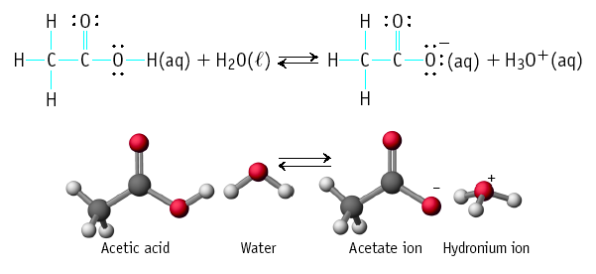
ASAM KUAT DAN LEMAH
Asam lemah terionisasi kurang dari 100% dalam air.
Contoh : Asam asetat = CH₃CO₂H

Slide 16
ASAM KUAT HASILKAN BASA TERKONJUGASI YANG LEMAH
ASAM LEMAH HASILKAN BASA TERKONJUGASI YANG KUAT
ASAM KUAT : H₂SO₄, HCl, HNO₃ DAN HClO₄
ASAM LEMAH : H₃PO₄, HNO₂, HOCl, ASAM ORGANIK

Slide 17
KEKUATAN ASAM DAN BASA
NAMA ASAM BASA KONJUGAT
HClO₄ ClO₄
HCl Cl ⁻
H₂SO₄ HSO₄⁻
HNO₃ NO₃⁻
H₃O⁺ H₂O
H₂SO₃ HSO₃⁻
H₂SO₄⁻ SO₄²⁻
H₃PO₄⁻ H₂PO₄-
HF F⁻
HC₂H₃O₂ KEKUATAN C₂H₃0₂⁻ KEKUATAN
H₂CO₃ MENURUN HCO₃⁻ MENINGKAT
H₂S HS⁻

Slide 18
Lanjutan : KEKUATAN ASAM DAN BASA
Nama Asam Basa Konjugat
HSO₄⁻ SO₃²⁻
HCN CN⁻
NH₄⁺ NH₃
HCO₃⁻ CO₃²⁻
HS⁻ S²⁻
H₂O OH⁻
NH₃ NH₂⁻
OH⁻ O²⁻
Kekuatan menurun
Kekuatan meningkat

Slide 19
ASAM MONOPROTIK DAN DIPROTIK
ASAM MONOPROTIK : MENDONOR 1 PROTON
CONTOH : HF, HCl, HNO₃
ASAM POLIPROTIK : MENDONOR LEBIH DARI 1 PROTON
ASAM DIPROTIK : MENDONOR 2 PROTON, CONTOH :
H₂SO_{4.}
H₂SO₄ + H₂O HSO₄⁻ + H₃O⁺
HSO₄⁻ + H₂O SO₄²⁻ + H₃O⁺

Slide 20
AMPHIPROTIK
SENYAWA YANG BISA BERPERAN SEBAGAI ASAM BRONSTED ATAU BASA BRONSTED
CONTOH : ION HIDROGEN FOSFAT (HPO₄²⁻)
HPO₄²⁻ (aq) + H₂O (l) H₃O⁺ (aq) + PO₄³⁻ (aq)
ACID
HPO₄²⁻ (aq) + H₂O (l) H₂PO⁴⁻ (aq) + OH⁻ (aq)
BASE

Slide 21
AIR SEBAGAI AMFOTIR
AMFOTIR : SENYAWA YANG BISA BERFUNGSI SEBAGAI ASAM DAN BASA
AUTOIONISASI PADA AIR
2H₂O (l) H₃O⁺ (aq) + OH⁻ (aq)
K = [H₃O⁺][OH⁻] = [H⁺][OH⁻]
K = TETAPAN IONISASI AIR , Kw
NILAI Kw TETAP PADA SUHU 25⁰C. BILA SUHU BERUBAH Kw AKAN BERUBAH
[H⁺] = [OH⁻] = 1.0 x10⁻⁷ M
Kw = [H⁺][OH⁻]=(1.0 x 10⁻⁷ M)² = 1.0 x 10⁻¹⁴ M (SUHU 25⁰C)

Slide 22
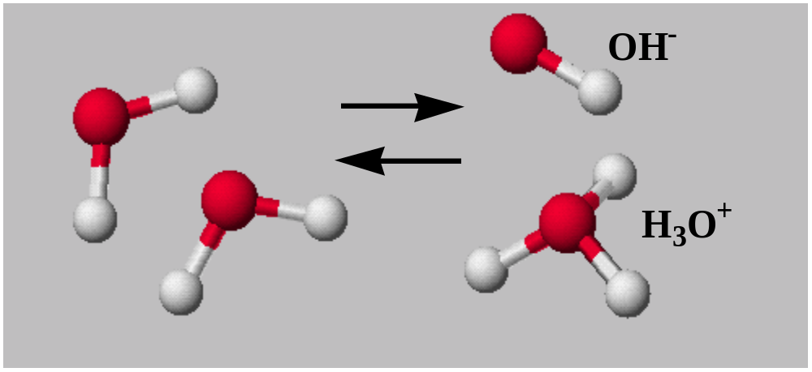
AUTOIONISASI AIR

Slide 23
pH DAN pOH
[H⁺] = [OH⁻] NEUTRAL
[H⁺] > [OH⁻] ACIDIC
[H⁺] < [OH⁻] BASIC
SKALA pH
pH = - log [H⁺]
pOH = - log [OH⁻]
pH + pOH = 14
Kw = [H⁺] [OH⁻]
Contoh : pH Coca Cola = 3,12 Berapa [H₃O⁺]
Jawab : pH = -log [H₃O⁺]
log [H₃O⁺] = - pH
[H₃O⁺] = 10^{-pH} (antilog)
= 10^{-3,12}
= 7,6 x 10⁻⁴

Slide 24
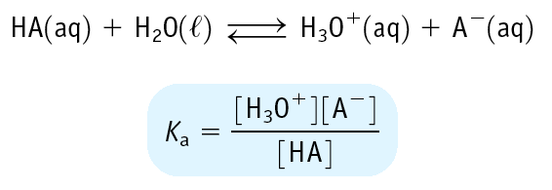
KONSTANTA KESETIMBANGAN PADA ASAM LEMAH
K_{a} ASAM LEMAH < 1
pH : 2 - 7

Slide 25
KESETIMBANGAN ASAM
  Contoh :
1. Diketahui pH darah manusia 7,41
Berapa pOH, [H⁺], [OH⁻] ?
pOH :
pH + pOH = 14
7,41 + pOH = 14
pOH = 6,59
[H⁺] :
pH = - log [H⁺]
7,41 = - log [H⁺]
10^{-7,41} = [H^{+]}= 3,89 x 10⁻⁸ M
[OH⁻] :
pOH = - log [OH⁻]
6,59 = - log [OH⁻]
10^{-6,59} = [OH⁻] = 2,57 x 10⁻⁷ M
Berapa pH pada 0,1 M HNO₃
pH = - log [H+]
= - log 0,01
= 1

Slide 26
KESETIMBANGAN PADA ASAM
DISSOSIASI ASAM LEMAH TIDAK SEMPURNA
CONTOH : Berapa pH larutan 1 M HF, diketahui Ka = 7,2 x 10⁻⁴
Jawab :
HF (aq) H⁺(aq) + F⁻(aq) Ka= 7,2 x10⁻⁴
H2O (l) H⁺(aq) + OH⁻(aq) Kw= 1,0 x10⁻¹⁴
ICE TABLE
x²
Ka =
1- x
HF |  | H⁺ | + | F
1 |  | 0 |  | 0
-x |  | +x |  | +x
1-x |  | x |  | x
HF = 1 –x, karena x dianggap kecil, maka HF = 1
Jadi : Ka = 7.2 x 10⁻⁴ = x²
x = 0.00268 = [H⁺]
pH = - log [H⁺]
pH = - log 0.00268
pH = 2.57
I
C
E

Slide 27
KESETIMBANGAN ASAM
Ka = X² / 0,1-X = 3,5 x 10⁻⁸
X = 5,916 x 10⁻⁵ = [H⁺]
pH = - log [H⁺]
= - log 5,916 x 10⁻⁵
= 4,23
Contoh lain :
Berapa pH larutan 0,1 M HOCl? Bila diketahui
Ka = 3,5 x 10⁻⁸
Jawab :
I
C
E
HOCl |  | H⁺ | + | OCl⁻
0,1 |  | 0 |  | 0
-x |  | +x |  | +x
0,1-x |  | x |  | x

Slide 28
MENGHITUNG PERSENTASE ZAT YANG TERDISOSIASI
KONSENTRASI
PERSENTASE ZAT YANG TERURAI
TERDISOSIASI ----------------------------- X 100 %
KONSENTRASI
ZAT SEMULA
CONTOH : BERAPA PERSENTASE TERDISSOSIASI PADA LARUTAN 1 M HF . DIKETAHUI [H⁺] PADA KEADAAN SETIMBANG = 2.7 X 10⁻²
JAWAB : 2.7 X 10⁻²/1.00 X 100% = 2.7 %

Slide 29
Hitung % dissosiasi asam HF (Ka = 1.8 x 10⁻⁵) pada
larutan dengan konsentrasi 0,1 M
Jawab :
I
C
E
HF |  | H⁺ | + | F⁻
1 |  | 0 |  | 0
-x |  | +x |  | +x
0.1-x |  | x |  | x
Ka = (X² / 0.1) = 1.8 X 10⁻⁵
X = 1.3 x 10⁻³ M = [H⁺]
% dissosiasi = (1.3 x 10⁻³)/ 0.1 x 100 % = 1.3 %

Slide 30
BASA
ARRHENIUS : SENYAWA YANG MENGHASILKAN OH⁻ DALAM LARUTAN
BRONSTED-LOWRY : ASEPTOR PROTON
BASA KUAT : TERDISSOSIASI SEMPURNA
BASA LEMAH : TERDISSOSIASI TIDAK SEMPURNA
CONTOH : HIDROKSIDA LOGAM ALKALI : NaOH DAN KOH
CONTOH LAIN : HIDROKSIDA LOGAM ALKALI TANAH
ANTASIDA : PENGHILANG ASAM LAMBUNG

Slide 31
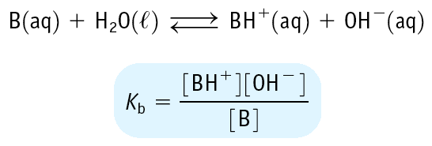
KONSTANTA KESEIMBANGAN
BASA LEMAH
K_{b} BASA LEMAH < 1
pH : 7 - 12

Slide 32
KONSTANTA BASA
BASA SEBAGAI ASEPTOR PROTON
KONSTANTA DISSOSIASI :
B (aq) + H₂O (l) BH⁺(aq) + OH⁻ (aq)
[BH⁺] [OH⁻]
Kb = ----------------
[B]
Contoh :
Hitung pH larutan NH₃ 15 M (Kb = 1.8 x 10⁻⁵)

Slide 33
Jawab :
NH₃ (aq) + H₂O (l) NH₄⁺ (aq) + OH⁻ (aq)
H₂O (l) H⁺ (aq) + OH⁻ (aq)
I
C
E
+ | OH⁻(aq)
 | 0
 | + x
 | x
NH₃(aq) | + | H₂O (l) |  | NH₄^{+(aq)}
15 |  | - |  | 0
-x |  | - |  | +x
15-x |  | - |  | x
K_{b}= 1.8 X 10⁻⁵ = [NH₄+][OH⁻]/[NH₃]= (x)(x)/ 15-x = x²/15.0
X = √1,8 X 10⁻⁵ X 15 = 1.6 X 10⁻² = [OH⁻]
pOH = - log [OH⁻]
= - log 1.6 X 10⁻² = 1.7959
pH = 12.2

Slide 34
KESETIMBANGAN BASA
Contoh lain :
HITUNG pH DARI 5,0 X 10⁻² NaOH
JAWAB :
pOH = - log [OH⁻]
= - log 5,0 x 10⁻² = 1,3
pOH + pH = 14
jadi pH = 14 – 1,3
= 12,7

Slide 35
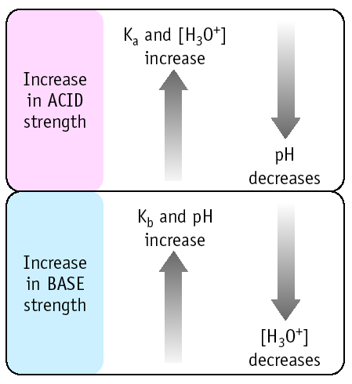
Hubungan Ka, Kb, [H₃O] dan pH

Slide 36
ASAM – BASA MODEL LEWIS
TEORI LEWIS LEBIH UMUM DARIPADA TEORI ARRHENIUS DAN BROSTED-LOWRY
ASAM LEWIS ADALAH SENYAWA ASEPTOR PASANGAN ELEKTRON DARI ATOM LAIN UNTUK MEMBENTUK IKATAN BARU
BASA LEWIS ADALAH SENYAWA PENDONOR PASANGAN ELEKTRON UNTUK MEMBENTUK IKATAN BARU

Slide 37
TIGA MODEL ASAM BASA
MODEL | ASAM | BASA
ARRHENIUS | H⁺ PRODUCER | OH⁻ PRODUCER
BRONSTED-LOWRY | H⁺ DONOR | H⁺ ACCEPTOR
LEWIS | ELECTRON-PAIR ACCEPTOR | ELECTRON-PAIR DONOR

Slide 38
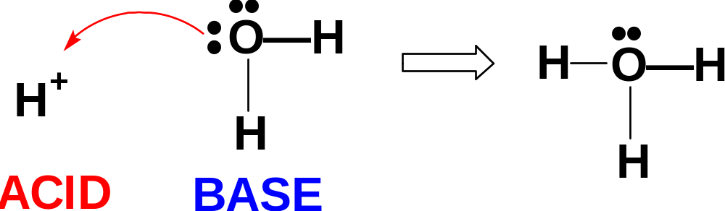
Asam dan Basa Lewis
Ikatan kimia baru dibentuk dengan menggunakan pasangan elektron dari basa Lewis.
Ikatan kimia yg terbentuk : ikatan kovalen koordinasi
Contoh : Pembentukan ion hidronium (H₃O⁺) dari H₂O + H⁺

Slide 39
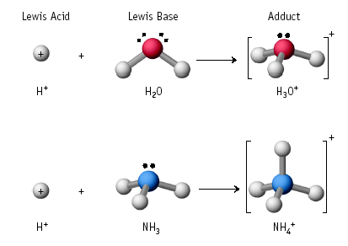
Reaksi Asam/Basa Lewis

Slide 40
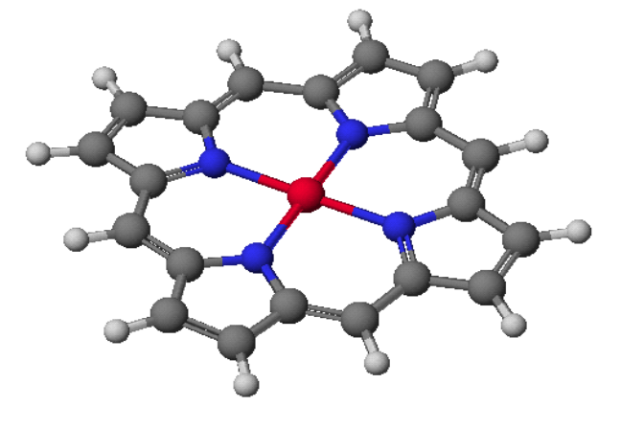
HUBUNGAN ASAM DAN BASA LEWIS DALAM BIOLOGI
Hemoglobin : heme dan globin
Heme : interaksi antara O₂ dengan CO
Fe dalam Hb sebagai asam Lewis
O₂ dan CO sebagai basa Lewis.
Kompleks Heme

Slide 41
BERBAGAI CONTOH ASAM-BASA LEWIS
H⁺ + OH⁻ H₂O
asam basa
H⁺ + H₂O H₃O⁺
asam basa
H⁺ + NH₃ NH₄⁺
asam basa
H⁺ + CN⁻ HCN
asam basa

